Slide 1
MI TUJEGA NOČEMO, A SVOJEGA NE DAMO
Učbenik stran 120 - 122

Slide 2
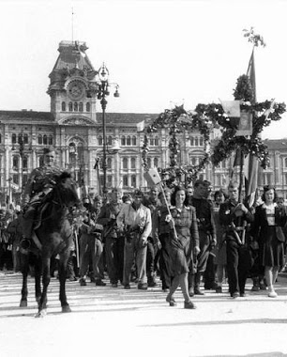
1. OSVOBODITEV ALI
OKUPACIJA TRSTA?
Maja 1945 je jugoslovanska armada osvobodila Benečijo, Istro, Primorsko in TRST.
Ob prihodu zaveznikov se mora jugoslovanska vojska kmalu umakniti.
Osvoboditev Trsta.

Slide 3
Pogajanja o poteku meje med Italijo in Jugoslavijo so bila zapletena. Na koncu nobena stran ni prav zadovoljna.
Italijani želijo velik del slovenskega ozemlja.
Zaradi jugoslovanskega komunističnega sistema so bili zavezniki bolj naklonjeni Italiji.

Slide 4
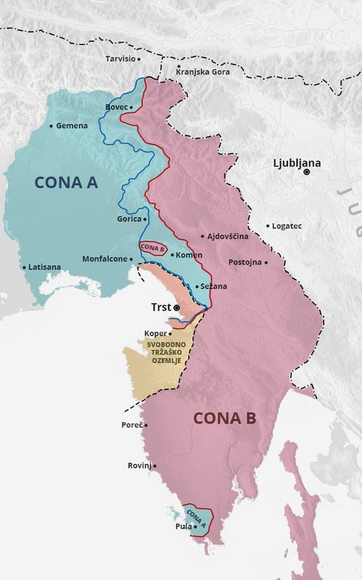
2. V ČEM STA SE RAZLIKOVALI CONI A IN B
Julijsko krajino so razdelili na cono A (nadzor anglo-ameriških enot) in B (nadzor jugoslovanskih enot).
Na mirovni konferenci se državi ne moreta dogovoriti glede meje.

Slide 5
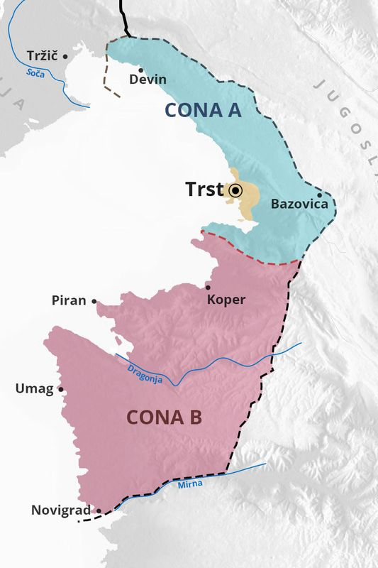
Na najbolj spornem ozemlju ustanovijo STO – svobodno tržaško ozemlje (od Devina do Novigrada).
STO razdeljen na:
cono A (anglo-ameriška) - Trst z okolico
cona B (jugoslovanska uprava) - Koprski in Bujski okraj

Slide 6
1954 LONDONSKI MEMORANDUM:
Trst in večina cone A pripada Italiji,
cona B in delček cone A pa k Jugoslaviji.
Slovenija dobi izhod na morje.
Meja je bila dokončno določena leta 1975 z OSIMSKIMI SPORAZUMI.
Sporazumi o zaščiti narodnostnih manjšin.

Slide 7
3. KAKŠNA JE BILA USODA SLOVENSKEGA DELA KOROŠKE
Jugoslovanska vojska zasede tudi Koroško - na zahtevo zaveznikov se mora umakniti.
Meja na Karavankah, določila za zaščito slovenske in hrvaške manjšine.
1958 Avstrija ukinila manjšinske pravice koroških Slovencev.

